Slide 1
Czech Language for Foreigners II
První týden
First week

Slide 2
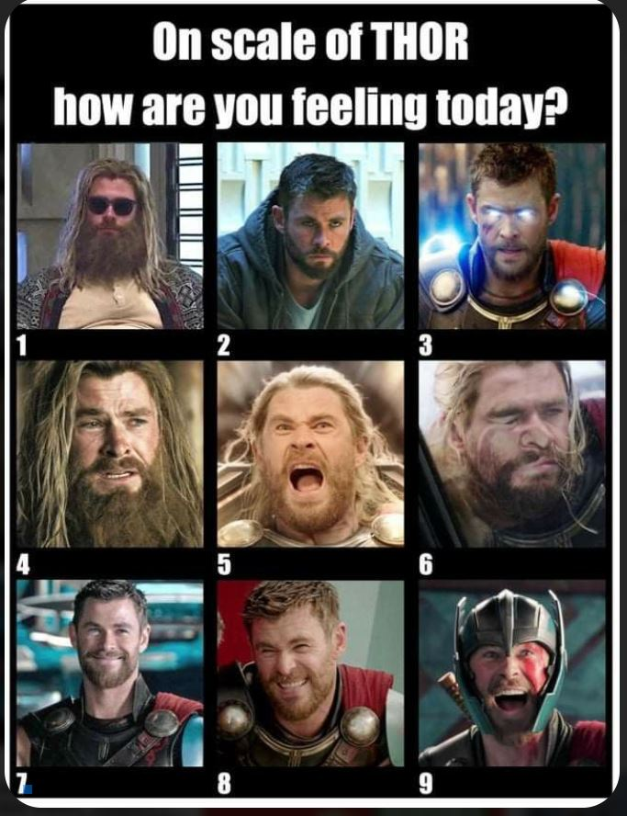
Jak se dnes cítíte?
Cítím se jako Thor číslo…

Slide 3
Dnes: Týden 1 Today: Week 1
INTRODUCTION AND CLASS EXPLANATION
REVISION: present tense
GRAMMAR: past tense, second position in sentence
SPEAKING: “What did you do today?” = “Co jsi dnes dělal/a?”

Slide 4
Introduction
Jak se jmenujete?
Odkud jste?
Co máte rádi?
Co nemáte rádi?
Co rádi děláte?
Co neradi děláte?
Rodina

Slide 5
Introduction
Kateřina Frecerová
E-mail: frecerova@cjv.muni.cz
Rooms: Kampus, room C115/109
Komenského nám. 2, Language centre, 2nd floor, room 212
Office hours: Kampus: Friday 10:00–11:00.
Komenského nám. 2: Thursday 9:00–11:00.
Confirmation by e-mail is necessary.

Slide 6
Class explanation
Katalog kurzu (Course Catalogue) → LINK
Interaktivní osnova (Interactive Syllabus) → LINK

Slide 7
HOW TO PASS THE COURSE?
Attend the classes
You can miss 2 of them without proper excuse.
Students are allowed to substitute a maximum of TWO classes with another group.
Substitutions are not possible in the weeks when Progress Test take place.
Students must inform the teacher of the group in which they intend to substitute their missed class in writing in advance. If they fail to do so, they will not be allowed to attend the class.
A student is obliged to provide a written excuse letter to the faculty Office for Studies justifying his/her absence within five workdays of the teaching activity he/she was absent from.

Slide 8
Pass the written part of the Final test: passmark 70 %
Pass the oral part of the Final test: ! without successful passing the written exam students will not be allowed to sit for the oral part.
Due to the change in the examination regulations (final oral exams in groups of three), any instructor can act as an examiner. The composition of the examining pairs will be random and will not be known until just before the exam.
Final written test passmark can be reduced by:
passing the progress tests (passmark 70 %, 21/30 points):
2 written tests: 2 % = 1 point down each
1 video: 2 % = 1 point down
1 oral test: 4 % = 2 points down
In case of passing four Progress tests the basic limit in the written final test is reduced by 10 %.

Slide 9
If students: a) succesfully pass all progress tests (must be taken only during the test week), b) get at least 90 % in total (108 points) (both conditions must be met), they do not have to take the written part of Final test.
Any copying, recording or leaking tests, use of unauthorized tools, aids and communication devices, or other disruptions of objectivity of exams (credit tests) will be considered non-compliance with the conditions for course completion as well as a severe violation of the study rules. Consequently, the teacher will finish the exam by awarding grade "F" in the Information System.
More in STUDY RULES in Interactive Syllabus

Slide 10
REVISION
OPAKOVÁNÍ

Slide 11
Přítomný čas
Present tense
How many types of verbs do we have in Czech in present tense?
What are these verb types called?
Give examples of verbs in infinitive.
Conjugate verbs.

Slide 12
DĚLAT → DĚLÁM (Á VERBS, infinitive ends with -at) = TO DO
ROZUMĚT → ROZUMÍM (Í VERBS, infinitive ends with –et, -it. –ět + jíst, spát, stát) = TO UNDERSTAND
PRACOVAT → PRACUJU (UJ VERBS, infinitive ends with –ovat) = TO WORK
JET* → JEDU, JEDEŠ (E VERBS, different infinitives) = TO GO BY VEHICLE

Slide 13
 | DĚLAT | ROZUMĚT | PRACOVAT | JET*
já | DĚLÁM | ROZUMÍM | PRACUJU / PRACUJI | JEDU
ty | DĚLÁŠ | ROZUMÍŠ | PRACUJEŠ | JEDEŠ
on, ona, to | DĚLÁ | ROZUMÍ | PRACUJE | JEDE
my | DĚLÁME | ROZUMÍME | PRACUJEME | JEDEME
vy | DĚLÁTE | ROZUMÍTE | PRACUJETE | JEDETE
oni | DĚLAJÍ | ROZUMÍ | PRACUJOU / PRACUJÍ | JEDOU

Slide 14
Kahoot: přítomný čas
LINK

Slide 15
Denní rutina
Daily routine
Kdy vstáváš?
Co děláš ráno?
Kdy jdeš do školy?
Jak jedeš do školy?
Co děláš dopoledne?
Kdy obědváš?
Kdy končí škola?
Co děláš odpoledne?
Co děláš večer?
Kdy jdeš spát?
→ write down / remember some answers of your classmate

Slide 16
Minulý čas
Past tense
učebnice, str. 49/cv. 3.
Read the text
Translate, answer the question and observe the past tense (WATCH THE BOLD WORDS).

Slide 17
Minulý čas
Past tense
Observe past tense forms: učebnice strana 49, grey box (part I) + strana 50, grey box (part II)

Slide 18
The infinitive of verbs always ends with “t”: dělat, pracovat, mluvit,
studovat, sportovat, učit se, vstávat, rozumět, tancovat, vařit...
1st step to make past tense: l-form
Drop the -t from the infinitive and add -l, e.g. dělat – dělal, vstávat –
vstával, dívat se – díval se… By doing so you have created the 3rd person singular known as l-form.

Slide 19
Gender: -l form + ending (l, la, lo, li)
Different endings are added to indicate gender and number:
SLOVESO | ON (TATÍNEK) | ONA (MAMINKA) | TO (DÍTĚ) | ONI
PRACOVAT | PRACOVAL | PRACOVALA | PRACOVALO | PRACOVALI
UKLÍZET | UKLÍZEL | UKLÍZELA | UKLÍZELO | UKLÍZELI
TANCOVAT | TANCOVAL | TANCOVALA | TANCOVALO | TANCOVALI
VAŘIT | VAŘIL | VAŘILA | VAŘILO | VAŘILI
STUDOVAT | STUDOVAL | STUDOVALA | STUDOVALO | STUDOVALI

Slide 20
Procvičuj
Practice
Make regular forms of the past tense: učebnice, str. 50, cv.. 4 + 5

Slide 21
2nd step
To complete the information of the past tense add the auxiliary verb být.
The forms for on, ona, to, oni don’t have auxiliary verb
forms!!!
JÁ | dělal / dělala jsem | I did
TY | dělal / dělala jsi | You did
ON, ONA, TO | dělal / dělala / dělalo !!! | He, she, it did
MY | dělali jsme | We did
VY | dělali jste | You did (pl.)
ONI | dělali !!! | They did

Slide 22
Negative
To negate a verb in past tense: Just add the prefix ne- to the main verb (not to the auxiliary být!).
JÁ | nedělal / nedělala jsem | I did not
TY | nedělal / nedělala jsi | You did not
ON, ONA, TO | nedělal / nedělala / dělalo !!! | He, she, it did not
MY | nedělali jsme | We did not
VY | nedělali jste | You did not (pl.)
ONI | nedělali !!! | They did not

Slide 23
Addressing someone formally (vy-form)
Paní učitelko, co jste včera dělala? (vy-form sg., formal, she)
Pane učiteli, co jste včera dělal? (vy-form sg., formal, he)
X
Paní učitelko a pane učiteli, co jste včera dělali? (vy-form pl.)

Slide 24
Procvičuj
Practice
Online practice with flashcards: link

Slide 25
Nepravidelná slovesa
Irregular verbs
být (to be): byl, byla, bylo, byli: David byl doma.
chtít (want): chtěl, chtěla, chtělo, chtěli: Laura chtěla sportovat.
číst (to read): četl, četla, četlo, četli: Filip četl knihu.
jíst (to eat): jedl, jedla, jedlo, jedli: Klára jedla pizzu.
jít (to go, walk): šel, šla, šlo, šli: Učitelka šla do práce.
mít (to have): měl, měla, mělo, měli: Studenti měli čas.
moct (can, to be able to): mohl, mohla, mohlo, mohli: Petr mohl pracovat.
pít (to drink): pil, pila, pilo, pili: Maminka pila čaj.
psát (to write): psal, psala, psalo, psali: Profesor psal esej.
spát (to sleep): spal, spala, spalo, spali: Dítě o víkendu spalo dlouho.

Slide 26
Poslech: Minulý čas
Listening: Past tense
Listen to the dialogue, observe the past tense and notice the second position in Czech sentences (učebnice, strana 51/cv. 9): AUDIO LINK

Slide 27
2. pozice ve větě
2nd position in sentence
1. pozice | 2. pozice | 3. pozice
Pracoval | jsem.
Včera | jsem | pracoval.
Včera dopoledne | jsem | pracoval.
Včera dopoledne a odpoledne | jsem | pracoval.
Včera dopoledne, odpoledne a večer | jsem | pracoval.
Díval | jsem se !!!! | na televizi.
Dal | jsem si !!!! | kávu.
= first position → first complete information
= second position → not necessarily the second word
= second position is organized like this → 1st auxiliary být, 2nd reflexive SE or SI

Slide 28
POZOR! WATCH OUT!
Včera odpoledne jsem se učil a pak jsem psal domácí úkol.
Včera odpoledne jsem se učil, ale pak jsem pracoval.
Conjuctions A (=and) and ALE (=but) at the beggining of the sentence does not count.They have the zero positions.

Slide 29
Mluvení
Speaking
Co jsi dnes / včera (=yesterday) dělal? Co jsi dnes / včera dělala?
Work in groups and speak about your day/weekend in the past tense.

Slide 30
Příště Next time
Past tense: irregular forms, second position
Locative singular
Prepositions
Progress test 1 → 7. 3.

Slide 31
Domácí úkol Homework:
ROPOTS
HW (week 01): revision
HW (week 01): past tense (3rd person only, regular forms)
HW (week 01): past tense (all persons, regular forms)

